Slide 1

Paralelizacija Bellman-Ford algoritma
Algoritam za najkraće puteve iz jednog čvora
Profesor: Dr Igor Jovančević Studentkinje: Dejana Vukčević 1/24
Predmet: Paralelni algoritmi Itana Radičević 8/24

Slide 2
01
Uvod

Slide 3
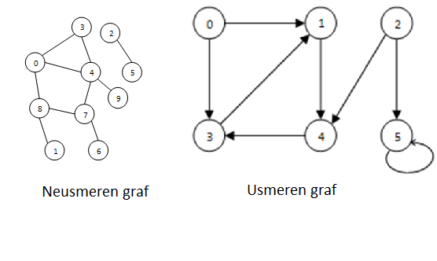
Graf
Graf je skup čvorova (vrhova) i grana (veza) koje ih povezuju.
Skup čvorova označavamo sa V, a skup grana sa E
Graf G = ( V, E)
Graf može biti: usmjeren i neusmjeren
Usmjeren graf, onaj koji ima početak i kraj nazivamo digraf.

Slide 4
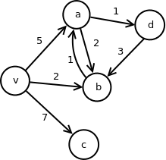
Težinski graf
Težinski graf je usmjereni graf gdje svaka grana ima pridruženu težinu (broj koji predstavlja trošak, udaljenost, vrijeme, itd.)
G = (V, E, w)
Primjena težinskog grafa:
Najkraći put (npr. Dijkstra algoritam)
Modeliranje mreža (cesta, interneta, itd.)
Analiza tokova (npr. novčani tokovi, paketi podataka)

Slide 5
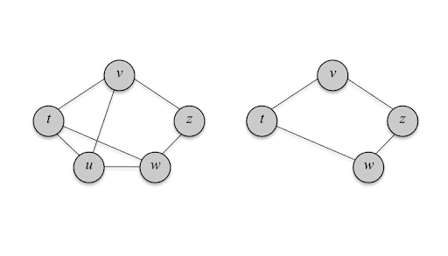
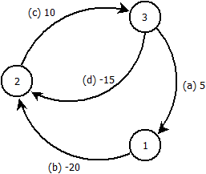
Ciklus i negativni ciklus
Ciklus je put koji počinje i završava u istom čvoru, a svaki čvor se u tom putu posjeti tačno jednom.
Negativni ciklus je ciklus u težinskom digrafu čija je ukupna suma težina manja od 0.

Slide 6
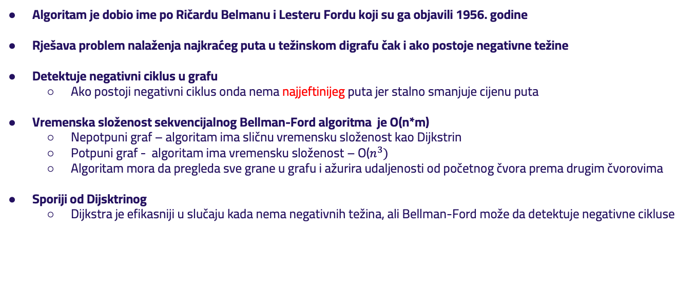
Bellman-Ford Algoritam: Zašto su negativni ciklusi problem?
Algoritam je dobio ime po Ričardu Belmanu i Lesteru Fordu koji su ga objavili 1956. godine
Rješava problem nalaženja najkraćeg puta u težinskom digrafu čak i ako postoje negativne težine
Detektuje negativni ciklus u grafu
Ako postoji negativni ciklus onda nema najjeftinijeg puta jer stalno smanjuje cijenu puta
Vremenska složenost sekvencijalnog Bellman-Ford algoritma je O(n*m)
Nepotpuni graf – algoritam ima sličnu vremensku složenost kao Dijkstrin
Potpuni graf - algoritam ima vremensku složenost – O($n^{3})$
Algoritam mora da pregleda sve grane u grafu i ažurira udaljenosti od početnog čvora prema drugim čvorovima
Sporiji od Dijsktrinog
Dijkstra je efikasniji u slučaju kada nema negativnih težina, ali Bellman-Ford može da detektuje negativne cikluse

Slide 7
Kako radi Bellman-Ford algoritam
Postavi se neki početni čvor v
Inicijalizuju se sve udaljenosti na beskonačno, osim početnoh koja je 0
Kroz graf prođi |V| - 1 puta
Za svaku granu (u → v) s težinom w:
Ako dist[u] + w < dist[v], ažuriraj dist[v] = dist[u] + w
Dodatno prolaženje kroz sve grane, ako je udaljenost manja onda postoji negativni ciklus
Ako algoritam pokušava da nađe najkraći put, može beskonačno smanjivati taj put prolaskom kroz negativni ciklus i tu dolazi do beskonačne petlje

Slide 8
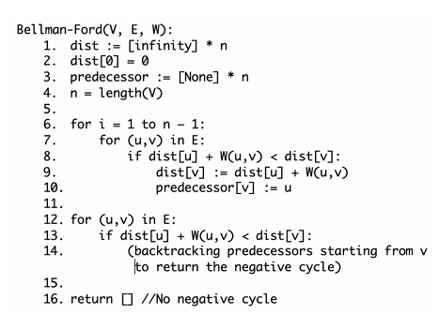
SEKVENCIJALNI ALGORITAM

Slide 9
Izazovi sekvencijalnog Bellman-Ford algoritma i paralelizacija
Problem sa sekvencijalnim algoritmom:
Vremenska složenost O(n⋅m) gdje je n broj čvorova a m broj grana
Veoma spor kod velikih grafova (npr. sa hiljadama čvorova)
Potreba za paralelizacijom:
Istovremeno ažuriranje rastojanja za čvorove
Paralelni algoritam koristi više jezgara računara, što omogućava simultano ažuriranje rastojanja za više čvorova
Ubrzava vrijeme izvršavanja pogotovo za velike grafove
Detekcija negativnih ciklusa:
Poboljšava se efikasnost u detekciji negativnih ciklusa
Važno za aplikacije kao što su arbitraža, optimizacija rutiranja podataka i mnogi drugi optimizacioni modeli.

Slide 10
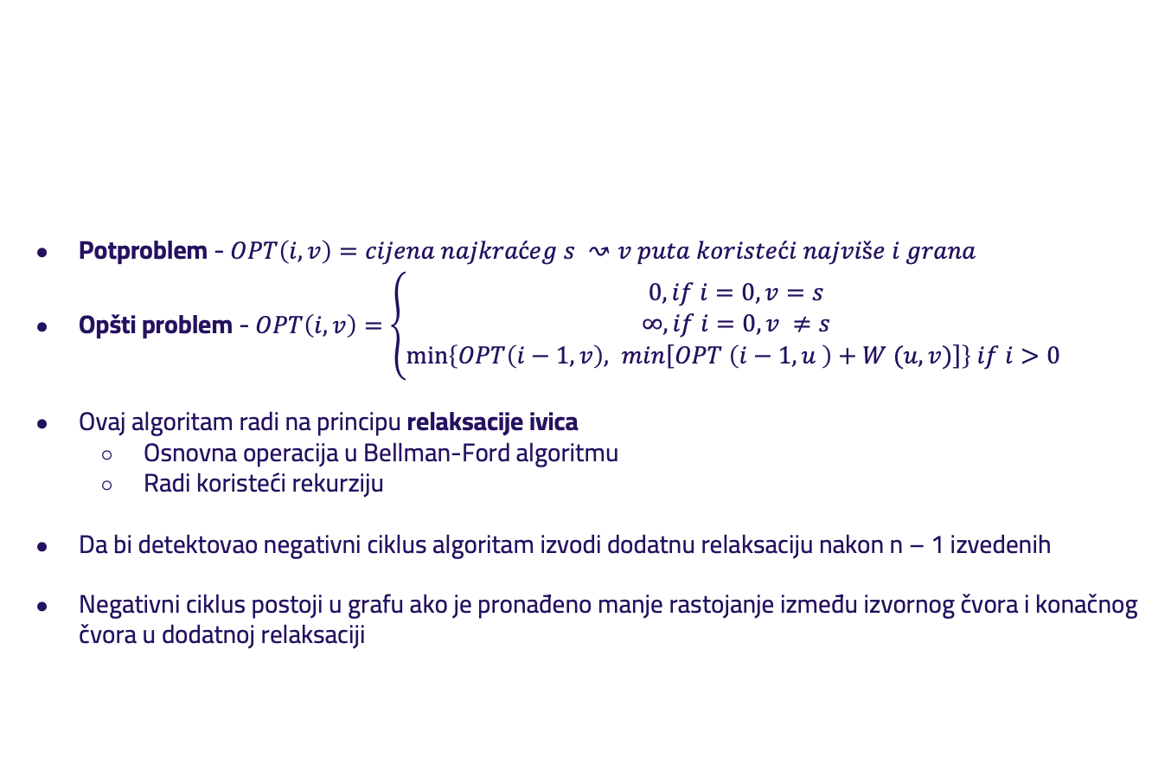
Opšti problem i potproblem traženja najkraćeg puta
Potproblem - $OPT\left(i, v\right)=cijena najkraćeg s ↝v puta koristeći najviše i grana$
Opšti problem - $OPT\left(i, v\right)=\left\{\begin{aligned}0, if i=0, v=s \\ ∞, if i=0, v ≠s \\ \min\left\{OPT\left(i−1, v\right), min\left[OPT \left(i−1, u \right)+W \left.(u,v)\right]\right.\right\} if i>0 \end{aligned}\right.$
Ovaj algoritam radi na principu relaksacije ivica
Osnovna operacija u Bellman-Ford algoritmu
Radi koristeći rekurziju
Da bi detektovao negativni ciklus algoritam izvodi dodatnu relaksaciju nakon n – 1 izvedenih
Negativni ciklus postoji u grafu ako je pronađeno manje rastojanje između izvornog čvora i konačnog čvora u dodatnoj relaksaciji

Slide 11
02
Paralelna implementacija

Slide 12
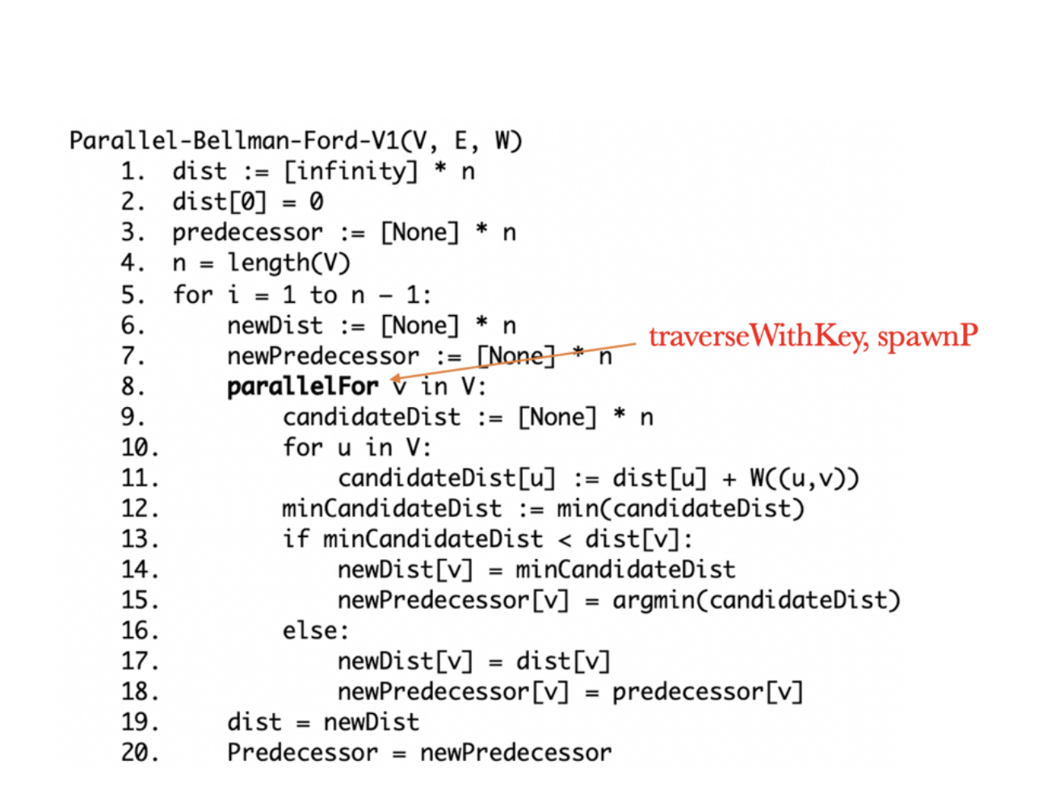
V1
6 različitih verzija paralelnog Bellman-Ford algoritma
Prva verzija (V1) koristi jedan nivo paralelizacije, dok drugih 5 verzija koristi 2 nivoa

Slide 13
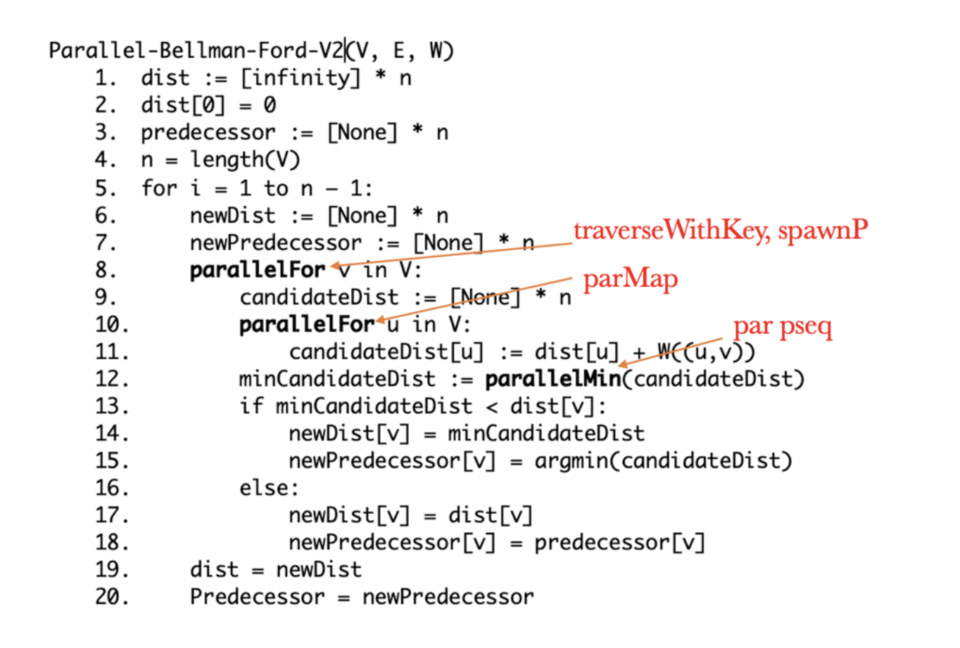
V2, V2-list, V2-vector
Koriste dva nivoa paralelizacije

Slide 14
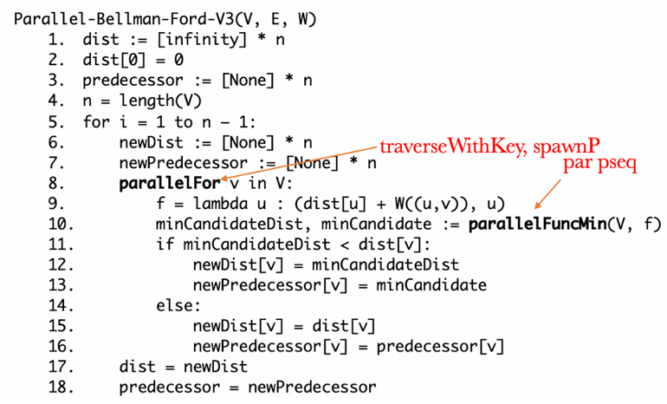
V3-list i V3-vector
Ove verzije donose dva nivoa paralelizacije, omogućavajući paralelno ažuriranje rastojanja svih čvorova i istovremeno pronalaženje minimuma, što čini ove verzije bržim i efikasnijim.

Slide 15
03
Rezultati eksperimenta

Slide 16
Performanse na grafovima sa 50 čvorova
Testirano je 50 potpunih grafova sa 50 čvorova i negativnim ciklusima dužine 5.
Sekvencijalna verzija (V1): 0.0275s
Najbolje ubrzanje: V1 na 2 jezgra (1.11x ubrzanje).
Jegra/Verzije | V1 | V2 | V2-List | V2-Vector | V3-List | V3-Vector
2 | 0.0248s | 0.0258s | 0.0327s | 0.0293s | 0.0272s | 0.0255s
4 | 0.0250s | 0.0257s | 0.0277s | 0.0253s | 0.0253s | 0.0261s
8 | 0.0264s | 0.0280s | 0.0276s | 0.0276s | 0.0270s | 0.0257s

Slide 17
Performanse na grafovima sa 500 čvorova
Testirano je 20 potpunih grafova sa 500 čvorova i negativnim ciklusima dužine 50.
Sekvencijalna verzija: 34.487s
Najbolje ubrzanje: V1 na 8 jezgara (5.45x ubrzanje).
Jegra/Verzije | V1 | V2 | V2-List | V2-Vector | V3-List | V3-Vector
2 | 20.026s | 23.080s | 25.460s | 26.149s | 23.687s | 21.967s
4 | 11.096s | 12.554s | 13.742s | 14.097s | 12.830s | 11.935s
8 | 6.326s | 7.746s | 8.650s | 9.026s | 7.493s | 7.063s
Zaključak: Na manjim garfovima verzija V1 je najbolja jer dodatni slojevi paralelizacije u drugim verzijama uvode preveliki overhead, što smanjuje ubrzanje.

Slide 18
Performanse na grafovima sa 1000 čvorova
Testirano je 10 potpunih grafova sa 1000 čvorova i negativnim ciklusima dužine 100.
Sekvencijalna verzija: 340.125s.
Najbolje ubrzanje: V1 na 8 jezgara (6.19x ubrzanje).
Jegra/Verzije | V1 | V2 | V2-List | V2-Vector | V3-List | V3-Vector
2 | 182.087s | 201.616s | 222.537s | 230.242s | 199.271s | 183.265s
4 | 95.238s | 108.844s | 117.880s | 122.676s | 107.271s | 98.333s
8 | 54.976s | 64.715s | 70.613s | 81.488s | 62.018s | 56.704s

Slide 19
Performanse na grafovima sa 2000 čvorova
Testirano je 5 potpunih grafova sa 2000 čvorova i negativnim ciklusima dužine 200.
Sekvencijalna verzija: previše vremena i ne završi
Najbolje ubrzanje: V3-vector (8 jezgara) (1.1x ubrzanje).
Jegra/Verzije | V1 | V2 | V2-List | V2-Vector | V3-List | V3-Vector
8 | 580.242s | 638.057s | 773.990s | 711.130s | 590.045s | 531.204s

Slide 20
Uticaj parametra depth
Depth određuje koliko slojeva grafa se obrađuje paralelno prije povratka na sekvencijalnu obradu.
Algoritam V3-vector je testiran na dva potpuna grafa sa 1000 čvorova i negativnim ciklusom dužine 100, kao i na dva potpuna grafa sa 2000 čvorova i negativnim ciklusom dužine 200.
Optimalne vrijednosti:
Za 1000 čvorova najbolje performanse su pri depth = 6
Za 2000 čvorova najbolje performanse su pri depth = 8
Čvor/Dubina | 2 | 4 | 6 | 8 | 10
1000 | 62.849s | 58.786s | 54.881s | 59.448s | 60.205s
2000 | 589.686s | 558.092s | 569.507s | 543.906s | 618.661s
Zaključak: Ne utiče značajno na performanse jer koraci pronalaženja minimuma zauzimaju mali dio ukupnog vremena.

Slide 21
Hvala na pažnji!
Da li imate neka pitanja?
Referenca: Microsoft Word - COMS 4995 report.docx

